Slide 1


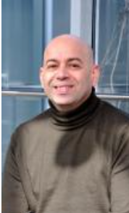

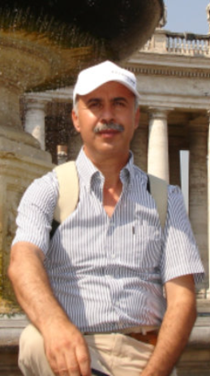

 | الجمهورية الجزائرية الديمقراطية الشعبية République Algérienne Démocratique et Populaire وزارة التعليم العالي والبحث العلمي Ministère de l’Enseignement Supérieur et de la Recherche Scientifique
Université Mouloud Mammeri | $$ⵜⴰⵙⴷⴰⵡⵉⵜ ⵍⵎⵓⵍⵓⴷ ⴰⵜ ⵎⵄⴰⵎⴻⵔ$$ | جامعة مولود معمري
Faculté des Sciences |  | كلية العلوم
Le Département de Chimie et
Le Laboratoire de Chimie Appliquée et de Génie Chimique organisent le
07 et 08 Juin 2023
à la faculté des sciences les
1^{ères} Journées d’Etudes et d’Echanges Scientifiques
‘1-JEES2023-Chim-FS-UMMTO’
Au programme:
des communications (orales et affiches),
des conférences et débats animées par les Professeurs :
Rabah BOUKHERROUB
Directeur de recherche au CNRS – Equipe de Nano-bio-interfaces à l’Institut d’Electronique, de Microélectronique et de Nano-technologie de l’université de Lille, France.
Meziane BRAHIMI
Enseignant-chercheur, Laboratoire Physcico-Chimie Théorique et Chimie Informatique, Faculté de Chimie, l’université USTHB,
Bab Ezzouar, Alger.

